Slide 1


ITIS007 Modelado de Procesos de Negocio
04 de Septiembre del 2025
Facilitador: PhD Alfredo García Suárez

Slide 2

Bienvenida
Facilitador: PhD Alfredo García Suárez

Slide 3

“Los datos se están convirtiendo en la nueva materia prima de los negocios.”
–Craig Mundie
“La interfaz de usuario es como un chiste: si tienes que explicarla, entonces no es tan buena.”
–Martín LeBlanc
Facilitador: PhD Alfredo García Suárez

Slide 4

Objetivo principal del Curso
Conocer y aplicar el lenguaje de modelado unificado (UML), así como el objetivo principal del modelado de proceso de negocios, en el desarrollo de sistemas de información.
Facilitador: PhD Alfredo García Suárez

Slide 5
Objetivos particulares del curso
Analizar, reflexionar y ejercer un juicio crítico para utilizar el modelado de sistemas con UML y el modelado de procesos de negocio.
Desarrollar competencias en el alumno para analizar las problemáticas sociales, ambientales y/o tecnológicas, proponiendo soluciones factibles, aplicando procesos cognitivos, como: comprensión, análisis y síntesis, clasificación, diseño, creación, evaluación y toma de decisiones. Desarrollo de pensamiento creativo para plantear las soluciones del problema y el pensamiento crítico para identificar la mejor propuesta.
Facilitador: PhD Alfredo García Suárez

Slide 6
Objetivos particulares del curso
Aporta los elementos diferenciadores en el desarrollo de las aplicaciones orientadas a servicios, lo que contribuya a una mayor competitividad en el desarrollo de software moderno.
Facilitador: PhD Alfredo García Suárez

Slide 7
CLASE ANTERIOR
02
-Situación Problema
-Extracción de datos
Facilitador: PhD Alfredo García Suárez

Slide 8
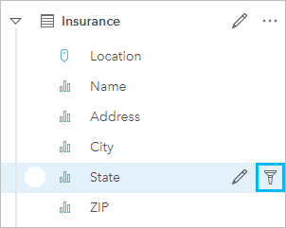
Extracción de Datos
FILTROS DE DATOS
Al consultar un conjunto de datos, como usuario de un portal de datos abiertos, posiblemente busque unos datos concretos acerca del conjunto de datos. Para encontrar esos datos específicos más fácilmente, en lugar de desplazarse por decenas o centenares de registros, dispone de varias opciones de filtro.
Facilitador: PhD Alfredo García Suárez

Slide 9
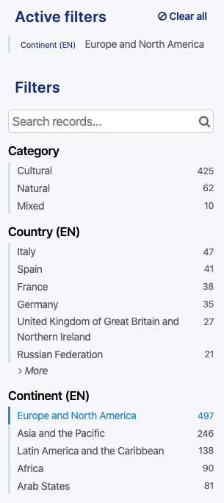
Extracción de Datos
FILTROS DE DATOS
Al consultar un conjunto de datos, como usuario de un portal de datos abiertos, posiblemente busque unos datos concretos acerca del conjunto de datos. Para encontrar esos datos específicos más fácilmente, en lugar de desplazarse por decenas o centenares de registros, dispone de varias opciones de filtro.
Facilitador: PhD Alfredo García Suárez

Slide 10
Actividad 2.1 (Extracción de Datos)
1. Crear un repositorio nuevo con el nombre: Extracción de Datos
2. Agregar el archivo: Datos de Facturación.xlsx
3. Aplicar los siguientes filtros:
1-CVE_CLPV (valores: 1000 a 2000)
2-CVE_VEND (Todas las claves excepto “5” y “4”)
3-FECHA_ENT (Fechas de “28/02/2022”)
4-CAN_TOT (Cantidades menores a 5951.7) o STATUS (“E”)
5-Solo las columnas: CVE_DOC, FECHA_ENT, FECHA_VEN y CAN_TOT
6-Solo las filas de 7001-7099
7-Index= CVE_VEND (valores: 1, 2) (columna: FECHAELAB)
Facilitador: PhD Alfredo García Suárez

Slide 11
Actividad 2.1 (Extracción de Datos)
4. Crear el archivo en Google Colab, respaldarlo en GitHub.
5. Por cada filtro agregar un archivo .csv con el nombre de cada filtro y describir cuales fueron las variables filtradas dentro del script
6. Enviar el link del repositorio al correo: col537014@colaborador.buap.mx para “Evaluación”
Fecha Limite de entrega: Martes 26 de agosto del 2025, hora 23:59
Facilitador: PhD Alfredo García Suárez

Slide 12
Actividad 2.2 (Extracción de Datos)
1. Utilizar el repositorio creado con el nombre: Extracción de Datos, crear una carpeta dentro del repositorio con el nombre de “Actividad 2.2”
2. Ingresar el archivo de la base de datos correspondiente al país asignado: Archivo “pais.csv”
3. Aplicar los siguientes filtros:
a) Los registros de 5 “host name” diferentes
b) Los registros de los host que se hallan unido a Airbnb “despues del año 2020”
c) Los registros de los host que responden “a más tardar en 1 día”
d) Los registros de las filas “Múltiplos de 200… (400, 600, 800, etc.)”
e) Los registros de los tipos de cuarto: “Entire home” y “Private room”
f) Los registros que “a lo mucho cuenten con 4 camas”
g) Los registros que “sean superhost”
h) Los registros de las columnas “impares”
Facilitador: PhD Alfredo García Suárez

Slide 13
Actividad 2.2 (Extracción de Datos)
4. Crear el archivo de código ya sea en Google Colab o en Visual Studio Code, respaldarlo en GitHub.
5. Por cada filtro agregar un archivo .csv con el nombre de cada filtro y describir cuales fueron las variables filtradas dentro del script
6. Enviar el link del repositorio al correo: col537014@colaborador.buap.mx para “Evaluación”
Fecha Limite de entrega: Martes 26 de agosto del 2025, hora 23:59
Facilitador: PhD Alfredo García Suárez

Slide 14
CLASE ACTUAL
03
-Valores Nulos
Facilitador: PhD Alfredo García Suárez

Slide 15
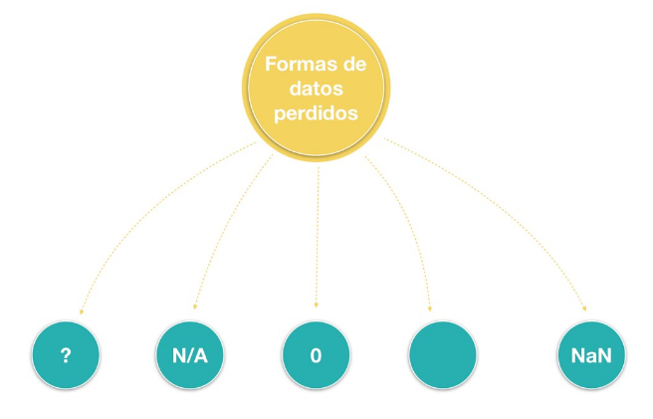
Datos Nulos
En la gran mayoría de datos con la que trabajemos es muy probable que nos encontremos con valores perdidos, esto es algo muy normal. El valor faltante puede aparecer de distintas formas por ejemplo como un signo de interrogación, o N/A, como un 0 o simplemente como una celda en blanco, pero en su mayoría nos lo encontramos representado como NaN que se refiere a “no un número”
Facilitador: PhD Alfredo García Suárez

Slide 16
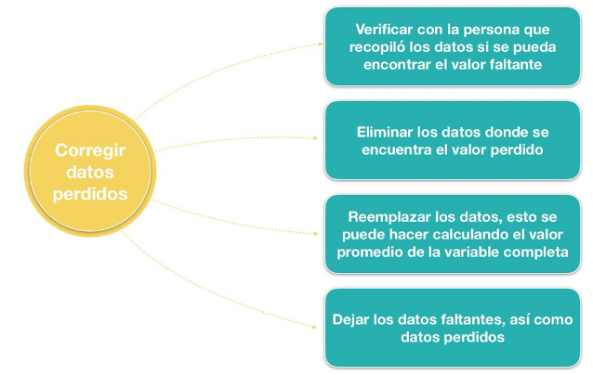
Datos Nulos
Existen muchas maneras para corregir esto y todo dependerá de la persona que este analizando y obviamente del problema en sí para seleccionar cual es la mejor opción para aplicar. Las opciones típicas que debes considerar son las siguientes:
Facilitador: PhD Alfredo García Suárez

Slide 17
Actividad 3.1 (Valores Nulos)
1. Crear un nuevo repositorio nuevo con el nombre: Valores Nulos, crear una carpeta dentro del repositorio con el nombre de “Actividad 3.1”
2. Agregar el archivo: VentasTotales.csv
3. Aplicar métodos para reemplazar valores nulos en cada columna
4. Crear el archivo en Google Colab o Visual Studio Code, respaldarlo en GitHub.
5. Por cada columna describir cuales fueron las técnicas de tratamiento de valores nulos utilizadas para cada variable y agregar un archivo .csv final.
6. Subir el link del repositorio en CANVAS para “Evaluación”
Facilitador: PhD Alfredo García Suárez

Slide 18
Actividad 3.2 (Valores Nulos)
1. Utilizar el repositorio creado con el nombre: Valores nulos, crear una carpeta dentro del repositorio con el nombre de “Actividad 3.2”
2. Agregar los archivos: Gastos y costos 20-23.xslx
3. Aplicar métodos para reemplazar valores nulos en cada columna de cada dataset
4. Crear el archivo en Google Colab o Visual Studio Code, respaldarlo en GitHub.
5. Por cada columna describir cuales fueron las técnicas de tratamiento de valores nulos utilizadas para cada variable y agregar un archivo .csv final por cada dataset.
6. Subir el link del repositorio en CANVAS para “Evaluación”
Facilitador: PhD Alfredo García Suárez

Slide 19
Actividad 3.3 (Valores Nulos)
1. Utilizar el repositorio creado con el nombre: Valores nulos, crear una carpeta dentro del repositorio con el nombre de “Actividad 3.3”
2. Agregar el archivo de tu pais: Pais.csv
3. Aplicar métodos para reemplazar valores nulos en cada columna de cada dataset
4. Crear el archivo en Google Colab o Visual Studio Code, respaldarlo en GitHub.
5. En el script justificar la técnica utilizada en el tratamiento de valores nulos para cada variable y agregar un archivo .csv final sin valores nulos.
6. Subir el link del repositorio en CANVAS para “Evaluación”
Facilitador: PhD Alfredo García Suárez

